Slide 1
第十一章文件系统实现(一) 文件系统
苏州大学计算机科学与技术学院
Notes:
Good afternoon. I’m Peifeng Li, from Soochow university, China.
I’m glad to be here to present our paper“Argument Inference from Relevant Event Mentions in Chinese Argument Extraction”, which focuses on how to use the relationship among relevant event mentions to extract the arguments for Chinese events.

Slide 2
内容
文件系统结构
文件系统实现
虚拟文件系统
网络文件系统
常用文件系统

Slide 3
文件系统
在存储设备上组织文件的方法和数据结构
操作系统中负责管理和存储文件信息的模块
系统角度
对存储设备的空间进行组织和分配
负责文件检索、读写等操作
目标：存取速度和存储空间效率
用户角度
提供按名存取的文件访问机制
文件的组织管理
目标：方便的文件存取机制

Slide 4
文件系统的层次架构
I/O控制
设备驱动程序（Device Drivers）
中断
设备驱动程序
控制I/O设备运行
向硬件控制器发送专门控制命令
操作系统通过设备驱动程序控制设备
应用程序
逻辑文件系统
文件组织模块
基本文件系统
I/O控制
设备

Slide 5
文件系统的层次架构
基本文件系统
物理块读写
向设备驱动程序发送控制命令
例如： read drive 1, cylinder 72, track 2, sector 10, into memory location 1060
应用程序
逻辑文件系统
文件组织模块
基本文件系统
I/O控制
设备

Slide 6
文件系统的层次架构
文件组织模块
管理文件、逻辑块和物理块
把文件的逻辑地址转换为物理地址
管理空闲空间
为文件分配物理块
应用程序
逻辑文件系统
文件组织模块
基本文件系统
I/O控制
设备

Slide 7
文件系统的层次架构
逻辑文件系统
管理文件系统中的元数据
除了文件数据外的所有结构数据
文件按名存取
文件目录组织管理
把文件名转换为文件ID，文件句柄
管理FCB
存储保护
应用程序
逻辑文件系统
文件组织模块
基本文件系统
I/O控制
设备

Slide 8
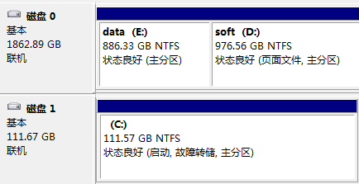
文件系统实现-基本概念
物理块（簇）：一个或多个（2^{n}）扇区组成，基本文件读写单位
（物理）分区（Partition）：磁盘分割成若干个独立的空间，每个空间称为分区
两大类分区：主分区和扩展分区
主分区：能够安装操作系统的启动分区
扩展分区：不能直接使用，必须分成若干逻辑分区
卷（逻辑磁盘）（Volume）：磁盘上的逻辑分区，建立在物理分区上
一般每个卷可以建立一个文件系统

Slide 9
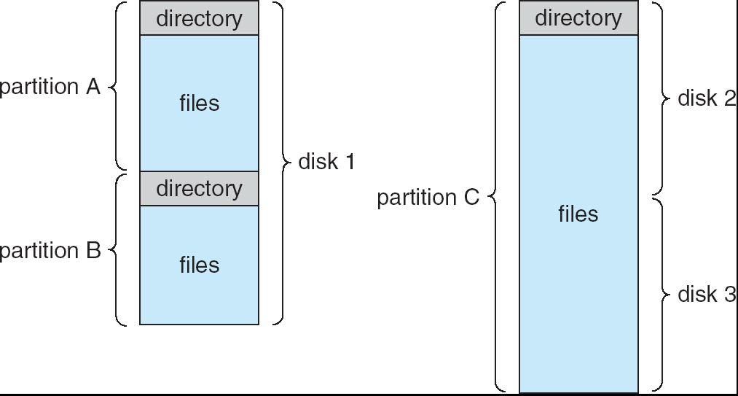
典型文件系统

Slide 10
文件系统实现
两种文件系统
磁盘文件系统
内存文件系统
磁盘文件系统结构
引导控制块（Boot control block） ：包含了系统引导操作系统的各种信息，只有安装操作系统的分区才有
UFS：引导块（Boot block）
NTFS：分区引导扇区（Partition boot sector）
分区控制块（Partition control block）：包含分区信息
总的块数、空闲块数、块大小等信息
UFS：超级块（superblock）
NTFS： 主控文件表（master file table）
目录和FCB
用户文件

Slide 11
磁盘文件系统
磁盘结构
UFS
FAT
MBR | 分区表 | 主分区 | 分区2 | 分区3 | 分区4
引导块 | 超级块 | 空闲区表 | i-node | 根目录 | 文件
引导区 | FAT1 | FAT2 | 根目录 | 文件

Slide 12
内存文件系统
包括：
分区表：所有安装分区信息
目录缓冲结构：保存最近访问的目录信息
系统打开文件表
进程打开文件表
文件操作需要用到内存文件系统
目的：通过缓冲技术提高文件系统性能

Slide 13
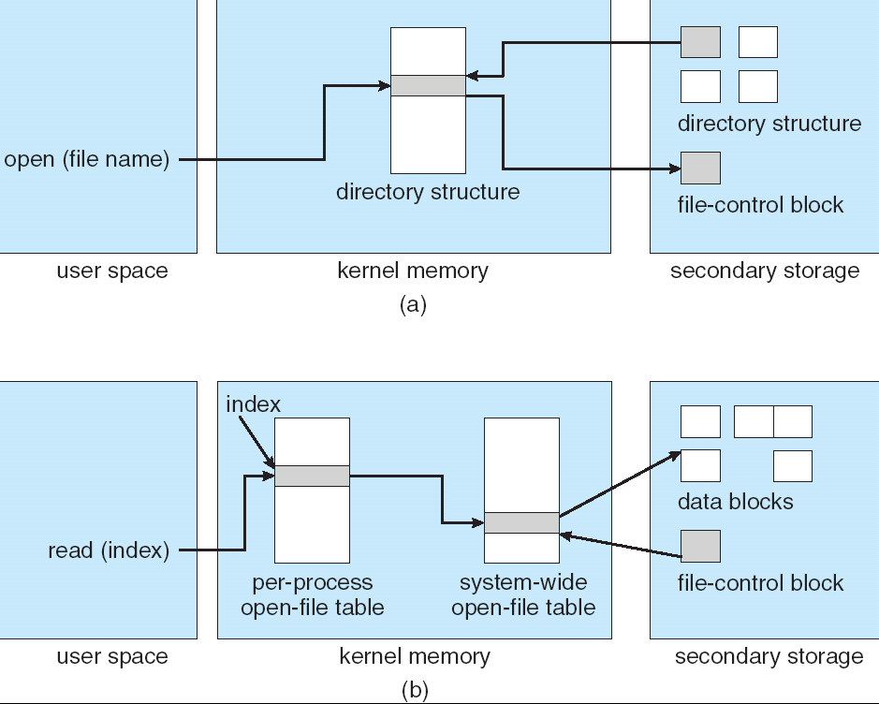
内存中文件系统结构

Slide 14
虚拟文件系统（Virtual File System）
目的：
支持多个文件系统
把多个文件系统整合成一个目录结构
为用户屏蔽各个文件系统的差异
虚拟文件系统(VFS)：
提供了一种面向对象的方法来实现文件系统
为不同类型的文件系统提供了接入VFS的接口
为用户提供了统一的系统调用接口(API)

Slide 15
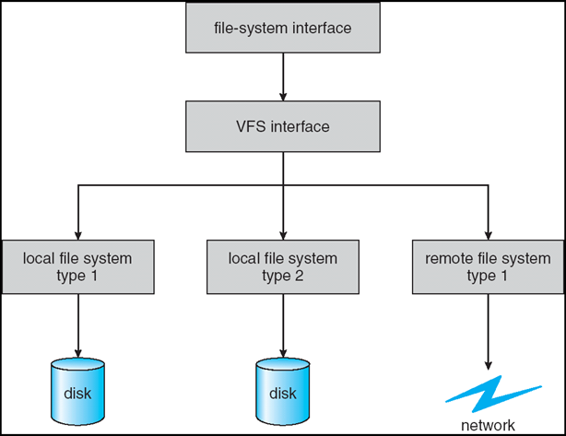
虚拟文件系统
文件系统接口（File system interface）
统一的应用程序访问文件的接口
如：open，close，read，write等
VFS接口（VFS interface）
为各类不同的文件系统定义
VFS接口
符合该接口的文件系统都可
以接入VFS

Slide 16
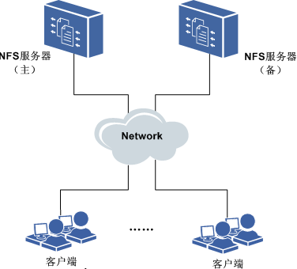
网络文件系统：NFS
网络文件系统NFS（Network File System）
用于通过LAN（或WAN）访问远程文件系统的软件系统的实现或规范
好处：节省存储空间，实现共享

Slide 17
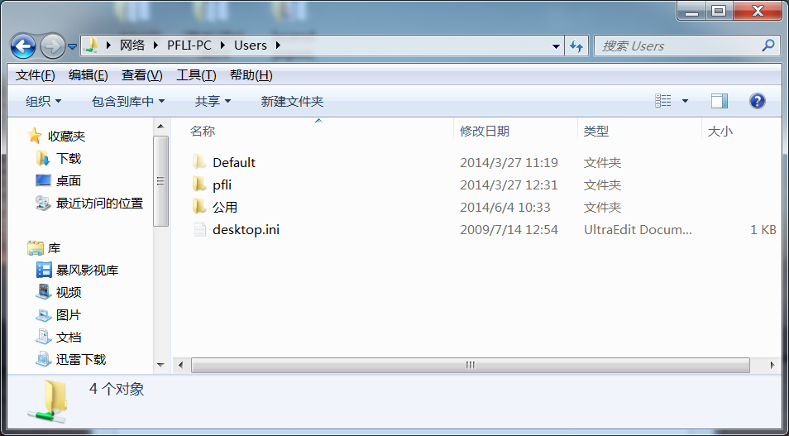
CIFS
通用Internet文件系统（Common Internet File System）
在Windows主机之间进行网络文件共享
CIFS 使用客户/服务器模式

Slide 18
常用文件系统
Windows
FAT（File Allocation Table）
NTFS（ New Technology File System ）
ReFS（Resilient File System)
Linux
Ext（Ext2、Ext3、Ext4）
Mac OS
HFS(Hierarchical File System)
CD
CDFS

Slide 19
第十一章文件系统实现(二) 连续分配
苏州大学计算机科学与技术学院
Notes:
Good afternoon. I’m Peifeng Li, from Soochow university, China.
I’m glad to be here to present our paper“Argument Inference from Relevant Event Mentions in Chinese Argument Extraction”, which focuses on how to use the relationship among relevant event mentions to extract the arguments for Chinese events.

Slide 20
内容
物理块
存储空间分配方式
连续分配
性能分析
连续分配的改进

Slide 21
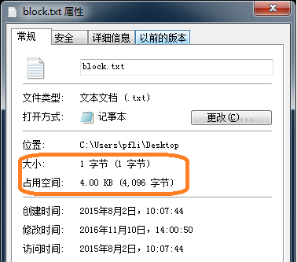
物理块
读写存储设备的基本单位
文件读写操作时，以块为单位进行读写
如：程序需要读1个字节，则OS把包含该字节的一块读入
好处：减少读写次数，提高效率
存储设备的基本分配单位
以物理块为单位为文件分配存储空间
和内存的页面大小相对应
页面大小：4KB
物理块大小：4KB的倍数(4K/8K/16K/32K/64K)

Slide 22
逻辑块
逻辑块：在文件空间中的块
大小和物理块一致
一个逻辑块存储在一个物理块中
逻辑块
文件 磁盘
物理块

Slide 23
存储空间分配方式
连续分配
链接分配
索引分配
物理块块号
一维空间
从0开始编号
可以根据物理设备的特性进行转换
连续存储空间
离散存储空间

Slide 24
连续分配
每个文件在磁盘上占用一组连续的物理块
FCB仅需给出：
起始块号
长度
FCB
……
6
10
……
0 | 1 | 2 | 3 | 4 | 5 | 6 | 7 | 8 | 9 | 10 | 11 | 12 | 13 | 14 | 15 | 16 | 17 | 18 | 19

Slide 25
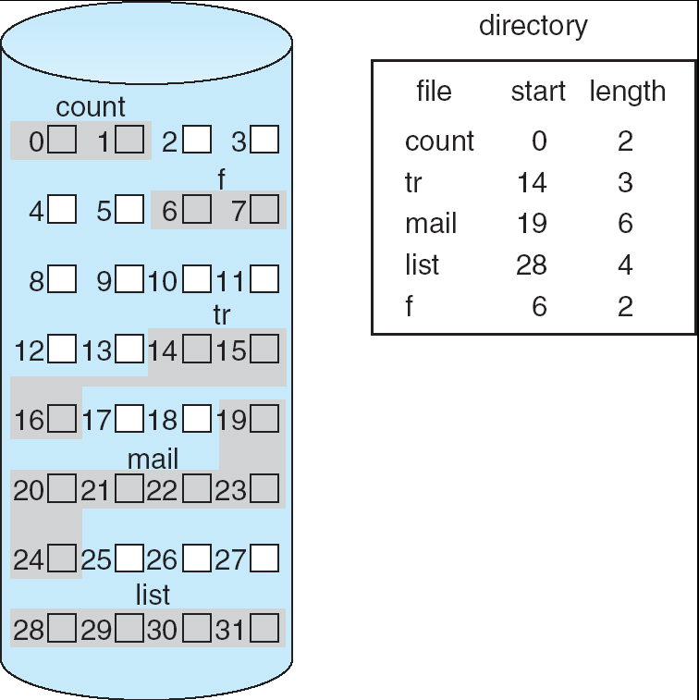
连续分配例子

Slide 26
地址映射
逻辑地址LA：文件内相对地址（一维）
物理地址(B,D)：存在在物理块中的地址（二维）
物理块大小：S
物理地址：
访问块号B= Q+起始块号
块内偏移D
块号B | 块内偏移D
LA
(逻辑块号Q,块内偏移D）
(物理块号B,块内偏移D）
商
Q
逻辑块号
LA/S
余数
D
块内偏移

Slide 27
性能分析
优点
支持随机访问（可直接访问指定块号的物理块）
存取速度快（上一个块到下一个块移动距离短）
适用一次性写入操作
例子：文件中偏移为12321位置的数据（块大小4KB）
Q=[12321/4KB]=3 R=33
读入块号b=Q+起始块=3+6=9
0 | 1 | 2 | 3 | 4 | 5 | 6 | 7 | 8 | 9 | 10 | 11 | 12 | 13 | 14 | 15 | 16 | 17 | 18 | 19

Slide 28
性能分析
缺点
浪费空间（小空间无法分配）
文件不能动态增长（文件A）
不利于文件的插入和删除（需要移动数据）
文件A
文件B
空闲块
15块后移
文件第10块

Slide 29
连续分配的改进
改进的连续分配方案(Veritas File System)
基于扩展的文件系统（局部连续）
扩展是一组连续的磁盘块集合
扩展在文件分配时被分配
一个文件可能包含一个或多个扩展
需要一个指向下一个扩展的指针

Slide 30
第十一章文件系统实现(三) 链接分配
苏州大学计算机科学与技术学院
Notes:
Good afternoon. I’m Peifeng Li, from Soochow university, China.
I’m glad to be here to present our paper“Argument Inference from Relevant Event Mentions in Chinese Argument Extraction”, which focuses on how to use the relationship among relevant event mentions to extract the arguments for Chinese events.

Slide 31
内容
链接分配
隐式链接
显示链接
例子：FAT

Slide 32
链接分配
离散物理块分配方式
链接分配
索引分配
链接分配
文件信息存放在若干个不连续物理块中
文件的所有物理块通过指针链接成链表结构
分类
显示链接
隐式链接

Slide 33
隐式链接
链表的指针隐藏在物理块中
每个物理块中的指针指向下一个物理块
FCB给出文件首块地址
文件结束于空指针
每个物理块用于存放文件信息的空间变小
减去指针占据的空间
4KB物理块，指针4Bytes：4092Bytes
block =
pointer
block =
pointer

Slide 34
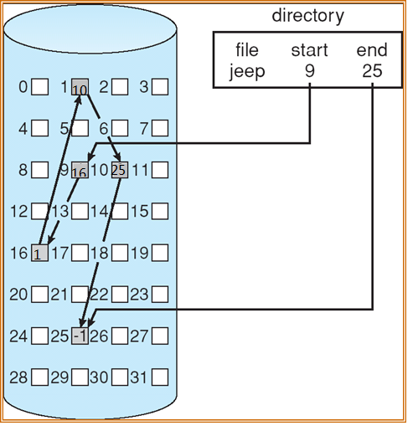
隐式链接例子

Slide 35
地址映射
逻辑地址LA：文件内相对地址（一维）
物理地址(B,D)：存在在物理块中的地址（二维）
物理块大小：S 指针大小：P
物理地址
访问块号B= 链表中第Q项对应的物理块块号
块内偏移D= D
块号B | 块内偏移D
LA
(逻辑块号Q,块内偏移D）
(物理块号B,块内偏移D）
商
Q
逻辑块号
LA/（S-P）
D
余数
块内偏移

Slide 36
性能分析
i
逻辑块号
FCB
Pointer
0
1
2
3
4
优点
可以离散存放，提高磁盘的利用率
可以动态扩充文件大小
便于文件的插入和删除操作
缺点
无法实现随机访问，访问文件慢
访问第i块，需要把0-(i-1)块都读入
可靠性差
优化方法：多块集合成组
j
Pointer
k
Pointer
Pointer
Pointer

Slide 37
显示链接
隐式链接的问题
指针分散存放
为了读到一个指针而读入整个物理块
显示链接
指针集中存放
把所有指针存放在一张链接表中
大大提高了检索速度
先访问链接表，再访问物理块
Pointer
Pointer
Pointer
Pointer
Pointer
Pointer
Pointer
Pointer

Slide 38
显示链接
链接表一般在文件系统装载时装入内存
链接表大小
表项16位：最大2¹⁶*2Bytes=128KB
表项32位：最大2³²*4Bytes=16GB
不适合大容量磁盘
如4TB磁盘，物理块4KB
链接表大小=(4TB/4KB)*4Bytes=4GB

Slide 39

显示链接例子：FAT
FAT文件系统是微软最早在MS-DOS开始使用的文件系统
FAT（File Allocation Table）
FAT12
FAT16
FAT32
FAT64（exFAT）

Slide 40
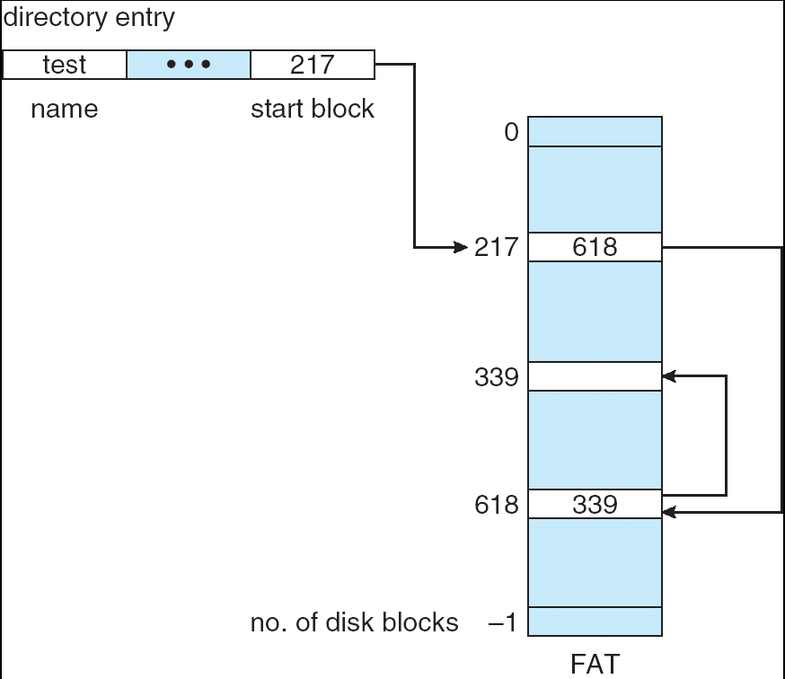
文件分配表（FAT）

Slide 41
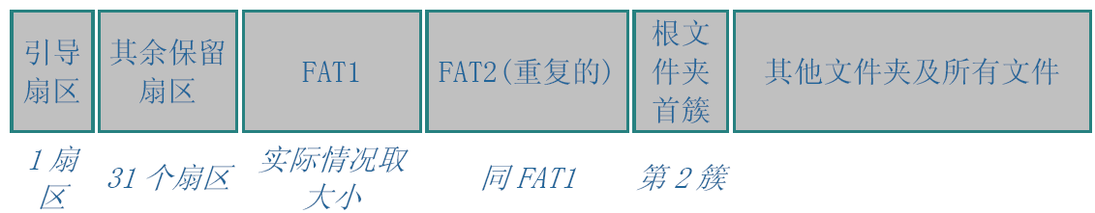
FAT 32
两份FAT表
每个簇(物理块)固定为4KB~32KB
FAT表的表项占据32位
FAT表最大表项数2³²项
单个文件不能大于4G
FAT32管理的单个最大磁盘空间：4KB*2³²=2TB

Slide 42
第十一章文件系统实现 索引分配
苏州大学计算机科学与技术学院
Notes:
Good afternoon. I’m Peifeng Li, from Soochow university, China.
I’m glad to be here to present our paper“Argument Inference from Relevant Event Mentions in Chinese Argument Extraction”, which focuses on how to use the relationship among relevant event mentions to extract the arguments for Chinese events.

Slide 43
内容
索引分配
多级索引分配
混合索引策略

Slide 44
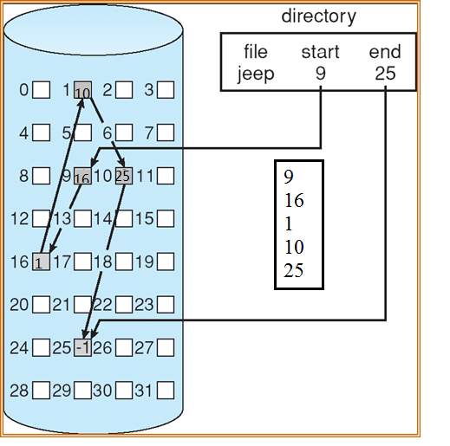
索引分配
隐式链接分配问题
指向下一个块的指针分散在各个块中
改进1：文件分配表（FAT）
系统：存放指针的文件分配表
大文件系统会导致文件分配表过大
解决方法-分散的FAT
每个文件一张文件分配表，即索引表

Slide 45
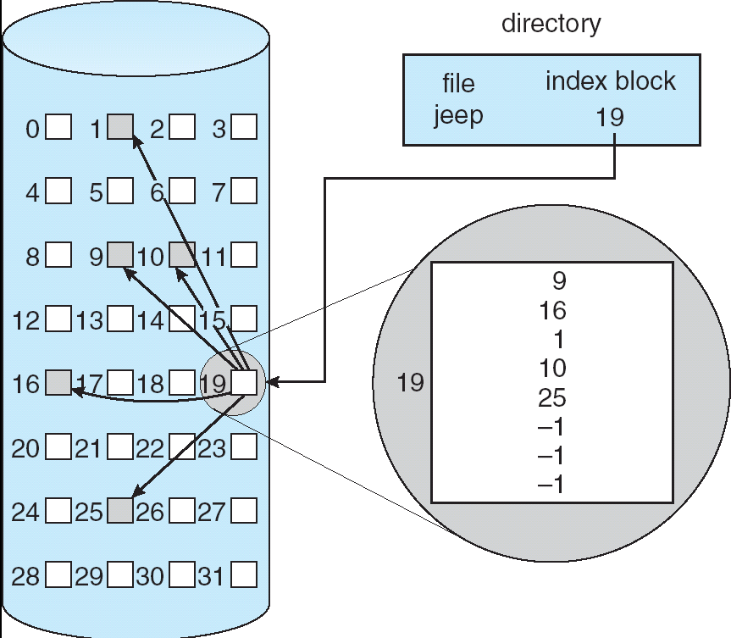
索引分配
索引块：存放指向文件每个物理块块号的物理块
索引块中的第i个项：存放第i个逻辑块对应的物理块块号
FCB指向索引块

Slide 46
索引分配性能
优点：
支持随机访问（先访问索引块，然后访问具体块）
离散存放，没有碎片
缺点
需要额外空间存放索引表
磁盘访问时间增加（物理块分布在磁盘各地）

Slide 47
地址映射
逻辑地址LA：文件内相对地址（一维）
物理地址(B,D)：存在在物理块中的地址（二维）
物理块大小：S
物理地址
访问块号B= 索引表中第Q项存放的块号
块内偏移D
块号B | 块内偏移D
LA
(逻辑块号Q,块内偏移D）
(物理块号B,块内偏移D）
Q 商
逻辑块号
LA/S
D 余数
块内偏移

Slide 48
多级索引
大文件无法用单级索引实现
物理块大小S=4KB
表项大小：4个字节（最多2³²块）
每个物理块存放的块号数目：4K/4=1K个
单级目录最大文件：1K*4KB=4MB
大于4MB的文件如何存放？
解决方法：多级索引
第0项（4字节）
第1项（4字节）
第2项（4字节）
第3项（4字节）
……
……
第1022项（4字节）
第1023项（4字节）
1024
索引块:4KB

Slide 49
链接策略
把索引块通过链表组织（没有长度限制）
访问块号B= 索引表中第Q1块索引块中第Q₂项存放的块号
块内偏移D= R₂
…
_{问题：可能需要读入多个索引块}
Q₁ = 索引块块号
Q₁
FCB
LA / (S x (S-P))
120
150
166
156
-1
R₁
R₁ 再次计算:
10 120 150 166 156
Q₂
Q1 0 1 2 i i+1
R₁ / S
R₂

Slide 50
多级索引-二级索引
把索引块通过索引组织（有长度限制）
二级索引
外层索引表（一个物理块）
内层索引表（物理块数目=外层索引表的项数）
110
…
788
110
788
201
998
102
768
FCB
21
34
…
…
…
89
201
…
998
外层索引
102
…
768
内层索引
文件物理块

Slide 51
二级索引地址映射
访问块号B= 外层索引表中第Q₁项中存放的块号对应的内层索引块中第Q₂项中存放的块号
块内偏移D= R₂
PCB
0
1
Q1
n
21
34
…
66
…
89
Q₁ = 外层索引块中表项
R₁ 再次计算:
0
1
Q2
n
251
124
…
542
…
889
251
124
542
889
Q₁
LA / (Sx S)
R₁
R2
Q₂
R₁ / S
R₂
外层索引
内层索引

Slide 52
索引和文件大小
假如
物理块大小S=4KB
索引项（块号）大小：4Bytes
n级索引文件大小=(1K)^{n}*4KB
单级索引： =(1K)¹*4KB=4MB
二级索引： =(1K)²*4KB=4GB
三级索引： =(1K)³*4KB=4TB
四级索引： =(1K)⁴*4KB=4PB

Slide 53
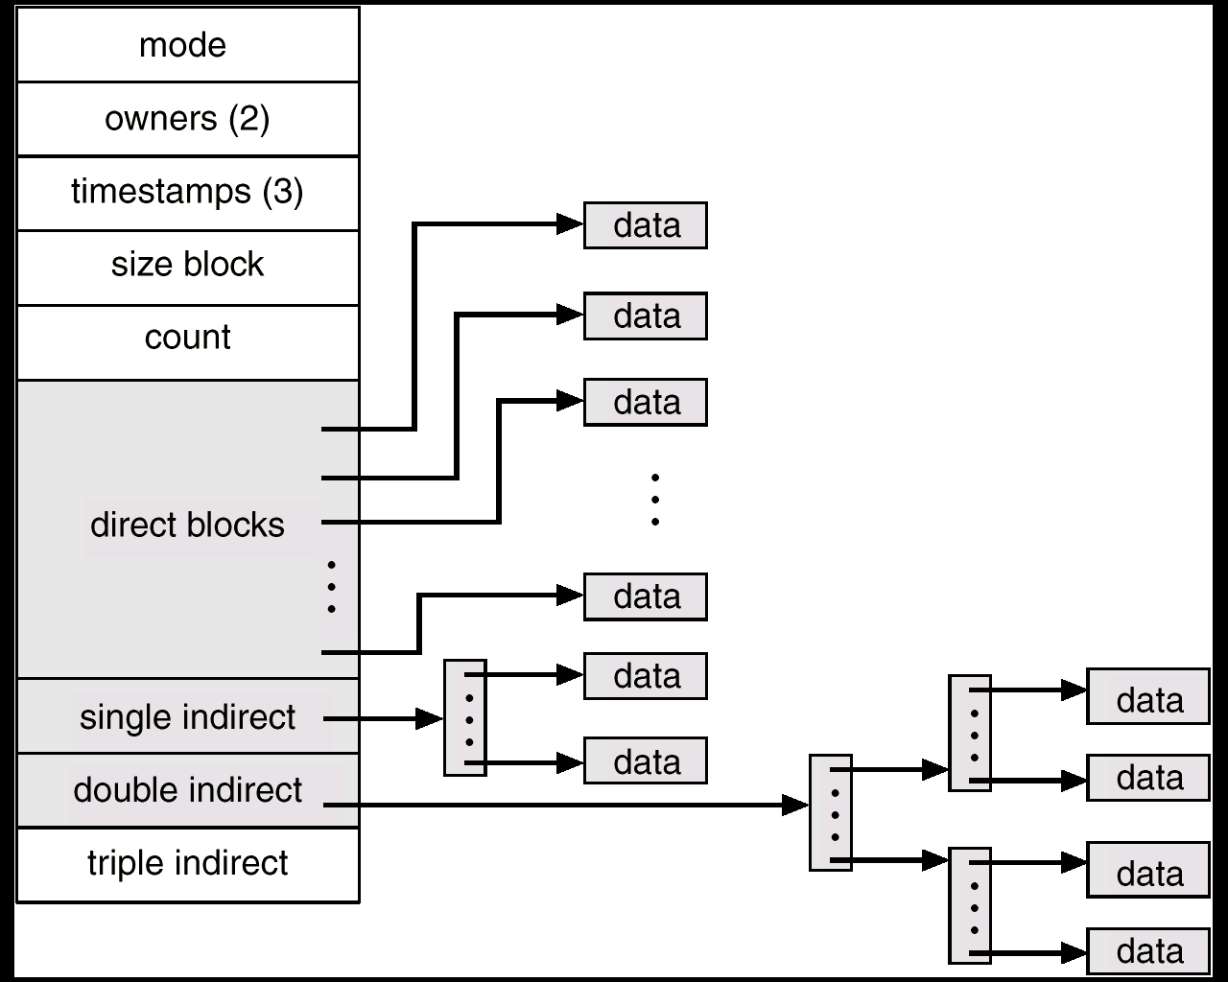
联合策略：UNIX（每块4KB）
多种索引混合
0级索引
FCB中12个指针指向12个块
一级索引
1K块
二级索引
1M块
三级索引
1G块

Slide 54
第十一章文件系统实现(五) 空闲空间管理
苏州大学计算机科学与技术学院
Notes:
Good afternoon. I’m Peifeng Li, from Soochow university, China.
I’m glad to be here to present our paper“Argument Inference from Relevant Event Mentions in Chinese Argument Extraction”, which focuses on how to use the relationship among relevant event mentions to extract the arguments for Chinese events.

Slide 55
内容
空闲表
空闲链表
位示图
成组链接
一致性检查
空闲空间整理

Slide 56
空闲空间管理方法
空闲表
空闲链表
位示图
成组链接

Slide 57
空闲表
空闲区：连续的未分配物理块集合
空闲表
每个表项对应一个空闲区
内容：空闲区的第一块号、空闲块的块数
空闲表适用连续分配
分配和回收方式：和内存的连续分配类似
需要额外空间
首块块号 | 长度
13 | 21
55 | 67
150 | 122
… | …
… | …
1990 | 12

Slide 58
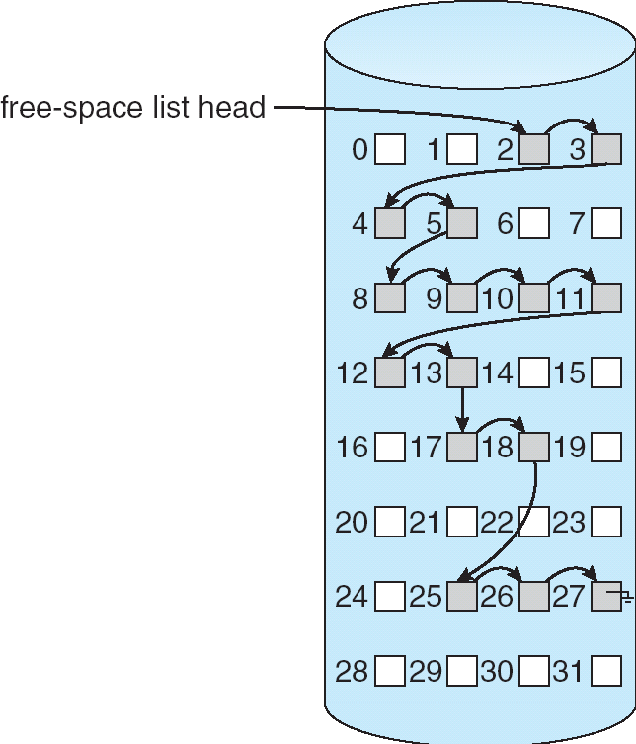
空闲链表
将磁盘上所有空闲块链接在一个链表中
分配：从链表头依次摘下适当数目的空闲块
回收：空闲块加入链表尾部
优点：不需专用块存放管理信息
缺点：增加I/O操作，得到连续空间难

Slide 59
位示图
利用二进制一位（bit）来表示一个块的使用情况
1：盘块空闲
0：盘块已分配
所有块都有一个二进制位与之对应
所有块对应的位形成位示图
第0字节
第1字节
第2字节
第3字节
7 | 6 | 5 | 4 | 3 | 2 | 1 | 0
1 | 1 | 1 | 1 | 0 | 0 | 1 | 1
1 | 1 | 1 | 0 | 0 | 0 | 0 | 1
1 | 1 | 1 | 1 | 1 | 1 | 1 | 0
0 | 0 | 0 | 0 | 1 | 1 | 1 | 1

Slide 60
位示图
位示图需要额外的空间。例如
block size = 2¹² bytes
disk size = 2³⁰ bytes (1 gigabytes)
n = 2³⁰/2¹² = 2¹⁸ bits (or 32K bytes)
位示图存放在物理块中
分配：1->0 回收：0-> 1
比较容易得到连续物理块
Linux和Windows常用的方式

Slide 61
位示图：块号计算
已知位示图中位置
第i个字节
第j位
块号k=i*8+(7-j)
已知块号k
位示图中字节i
i=[k/8]
该字节中的位j
j=7- k%8
7 | 6 | 5 | 4 | 3 | 2 | 1 | 0
1 | 1 | 1 | 1 | 1 | 1 | 1 | 0
第2个字节

Slide 62
成组链接
结合了空闲表和空闲链表
例子：UNIX系统
将空闲块分成若干组，每100个块为一组
每组第一空闲块：
空闲块总数
下一组空闲块首块的块号
本组其它空闲块的块号列表
如果下一组空闲块首块的块号等于0，则该组是最后一组

Slide 63
成组链接例子
本组块数
10
500
199
…
191
…
100
900
499
…
…
401
100
1200
899
…
…
801
80
0
1199
…
1120
…
下组首块
本组其它块号
120
500
900
1200
一共100，最后一组80
在内存中
199
499
899
1199
191
401
801
1120

Slide 64
分配50块空闲块
从前往后分配，从第一组开始分配，分完再分下组
10
500
199
…
191
…
100
900
499
…
…
401
100
1200
899
…
…
801
80
0
1199
…
1120
…
120
500
900
1200
10块
199
499
899
1199
40块，
401-440
191
401
801
1120

Slide 65
分配50块空闲块
60
900
499
…
441
…
100
1200
899
…
…
801
80
0
1199
…
1120
…
500
900
1200
499
899
1199
441
801
1120

Slide 66
空闲块回收
先将释放的空闲块放到第一组
满100块后，在第一组前再开辟一组
原来的第一组变成第二组，新组为第一组

Slide 67
一致性检查
将目录结构数据与磁盘空闲块结构相比较，纠正发现的不一致
空闲块在某个文件的物理块中（A）
非空闲块不属于任意一个文件（B）
一个物理块属于多个文件（C）
A B C
7 | 6 | 5 | 4 | 3 | 2 | 1 | 0
1 | 1 | 0 | 0 | 1 | 1 | 1 | 0
7 | 6 | 5 | 4 | 3 | 2 | 1 | 0
1 | 1 | 0 | 0 | 1 | 1 | 1 | 0
7 | 6 | 5 | 4 | 3 | 2 | 1 | 0
1 | 1 | 0 | 0 | 2 | 1 | 1 | 0
文件使用块
7 | 6 | 5 | 4 | 3 | 2 | 1 | 0
0 | 1 | 1 | 1 | 0 | 0 | 0 | 1
7 | 6 | 5 | 4 | 3 | 2 | 1 | 0
0 | 0 | 1 | 0 | 0 | 0 | 0 | 1
7 | 6 | 5 | 4 | 3 | 2 | 1 | 0
0 | 0 | 1 | 1 | 0 | 0 | 0 | 1
空闲块

Slide 68
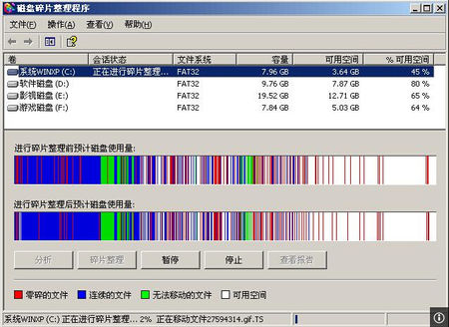
空闲空间整理
把不连续的空闲块集合在一起
有利于给文件分配连续的物理块

